Slide 1

NÁZEV ŠKOLY: Základní škola a Mateřská škola Nedvědice, okres Brno – venkov, příspěvková organizace
AUTOR: Mgr. Eva Kubíková
NÁZEV: VY_32_INOVACE_15-20_ ČLOVĚK –VNITŘNÍ ORGÁNY
TEMA: Prvouka 2. ročník
ČÍSLO PROJEKKTU: 2674/21/7.1.4/2011
Notes:
Styl výše uvedené tabulky pro doplnění informací k materiálu si můžete zvolit sami. Důležité je dodržet náležitosti v ní uvedené.

Slide 2
ANOTACE
Materiál slouží jako doplněk učiva v rámci tématu Člověk a jeho svět.
Materiál slouží k doplnění učiva o člověku.
Vytvořeno jako DUM do předmětu Prvouka pro 2 . ročník .
Materiál doporučuji prezentovat pomocí dataprojektoru.
Materiál byl vytvořen a pilotován v prvním pololetí školního roku 2012/2013.
Žáci získají povědomí o činnosti vnitřních orgánů.

Slide 3
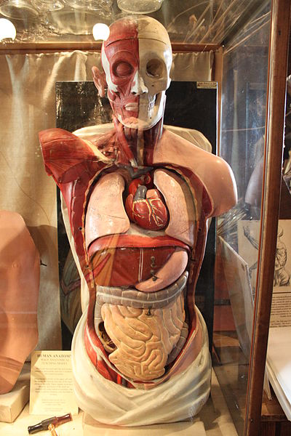
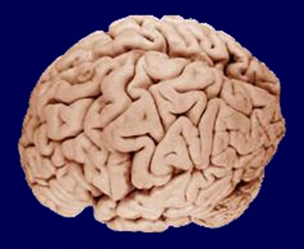
VNITŘNÍ ORGÁNY
Mozek
Srdce
Plíce
Žaludek
Játra
Střeva

Slide 4
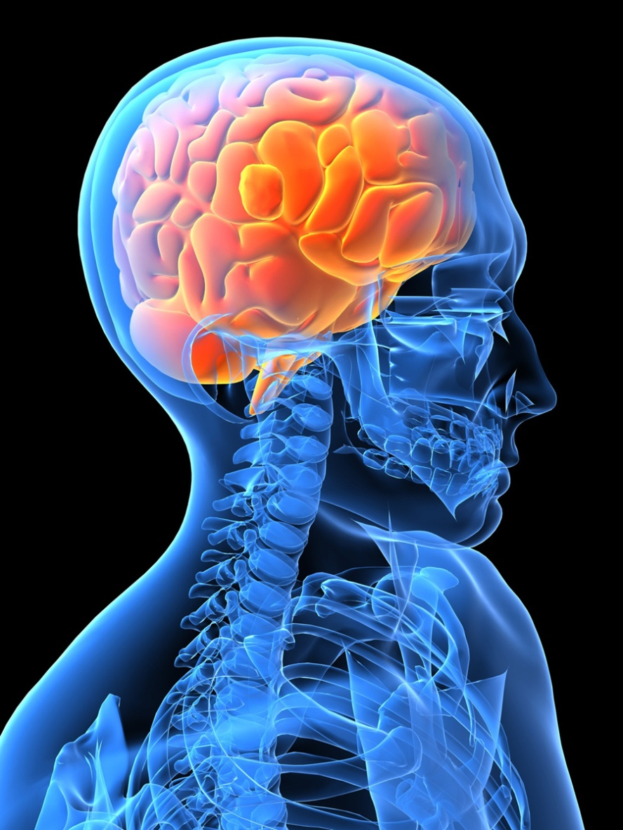
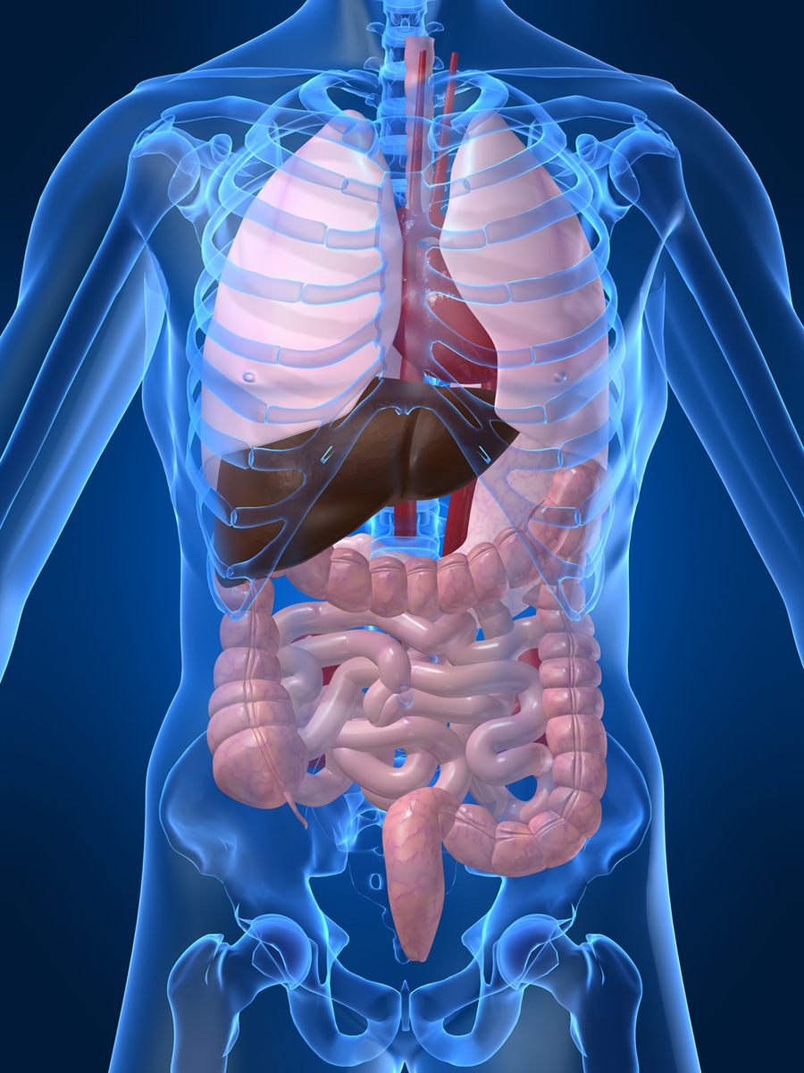
Jmenuj vnitřní orgány a ukazuj:

Slide 5
Vnitřní orgány jsou ukryty uvnitř těla.
Srdce umožňuje rozvádění krve po celém těle.
Plíce slouží k dýchání.
Žaludek rozmělní a natráví potravu.
Střeva tráví a vstřebávají potravu.
Řídícím centrem celého těla je mozek.

Slide 6
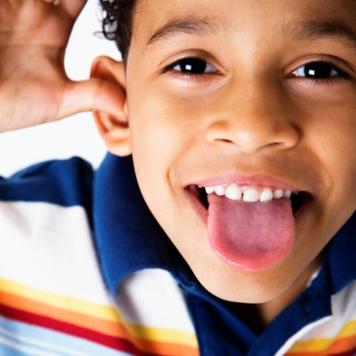
SMYSLY
Hmat
Člověk má pět smyslů.
Sluch
Zrak
Chuť
Čich

Slide 7

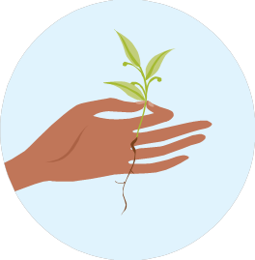



Které smysly má člověk?

Slide 8
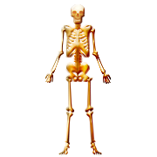
Kostra
Oporou našeho těla je kostra.
Kostra chrání vnitřní orgány.
Upínají se na ni svaly , které
umožňují pohyb člověka.
Všechny části těla si musíme
CHRÁNIT před úrazem a nemocí.

Slide 9
CITACE
O'DONNELL, Jenny. Wikipedie [online]. [cit. 2.1.2013]. Dostupný na WWW: .org/wiki/Soubor:BLW_Human_Anatomy.jpg
WRITEHOUND. Wikipedie [online]. [cit. 2.1.2013]. Dostupný na WWW: org/wiki/Soubor:Brain_090407.jpg
Kliparty
Učebnice prvouky pro 2.ročník (Nová škola).

